Slide 2
It´s a visual thing: audio-visual
techology in education
Much more than a game

Slide 3
Audiovisual
uma capacidade das crianças e dos jovens do séc. XXI que se deve potenciada
na Educação

Slide 4
“Most children have been watching film, video and television from the age of about 1½ to 2 years old.“

Slide 5
They have a sophisticated grasp of character, narrative and genre by the time they arrive at school but no-one acknowledges it; it just gets left at the school gate.”

Slide 6
Como são as crianças de hoje?
?
?
?

Slide 7
Sentem a tecnologia…

Slide 8
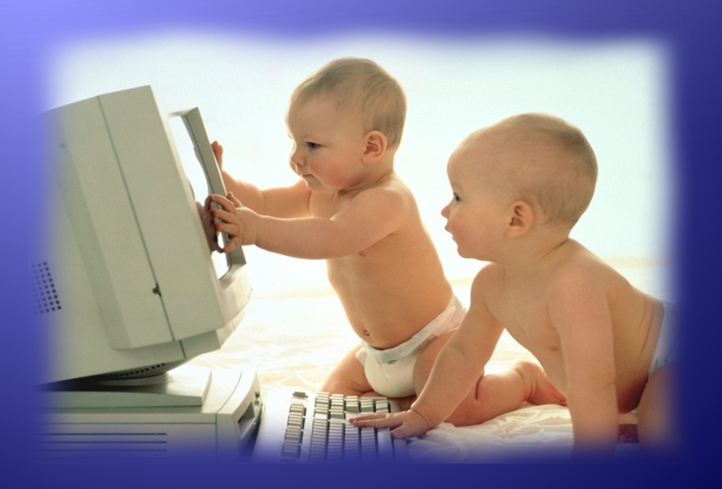
Vivem com ela…

Slide 9
Sem se aperceber…
crescem através dela…

Slide 10
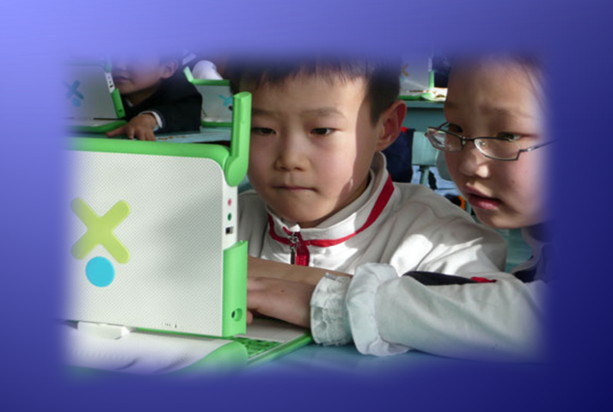
Aprendem com ela…

Slide 11
São nativos digitais.

Slide 12
Quando chegam à escola
Já dispõem da capacidade de analisar e perceber através das imagens fixas ou em movimento.

Slide 13
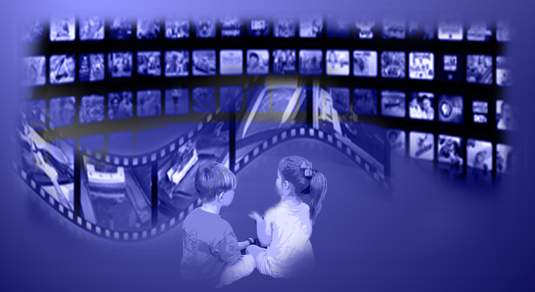
A imagem em movimento…
O filme pode motivar as crianças e permitir um aumento da compreensão oral e o desenvolvimento da escrita.

Slide 14
Filme
O British Film Institute (BFI) disponibilizou às escolas DVDs com pequenos filmes que tiveram um grande impacto na aprendizagem das crianças mas, segundo Jackie Marsh (Universidade de Sheffield), ainda existem algumas escolas reticentes no que se refere à introdução dos media em contexto de sala de aula.
Por outro lado, Stephen Heppell verificou, através de uma experiência realizada com iPods Touch, que o motor de busca preferido dos jovens (13 / 14 anos) é o YouTube e não o Google.

Slide 15
Multimédia + Internet

Slide 16
TeacherTube - Vídeos

Slide 17
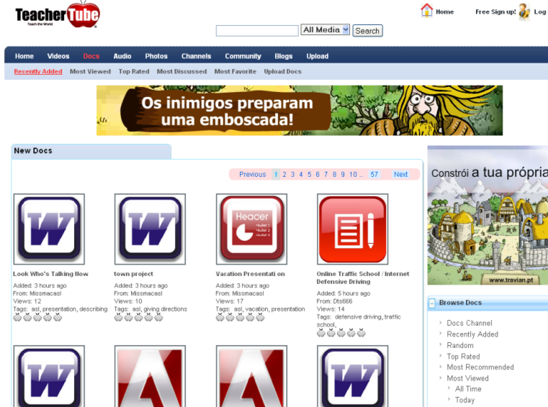
TeacherTube - Documentos

Slide 18
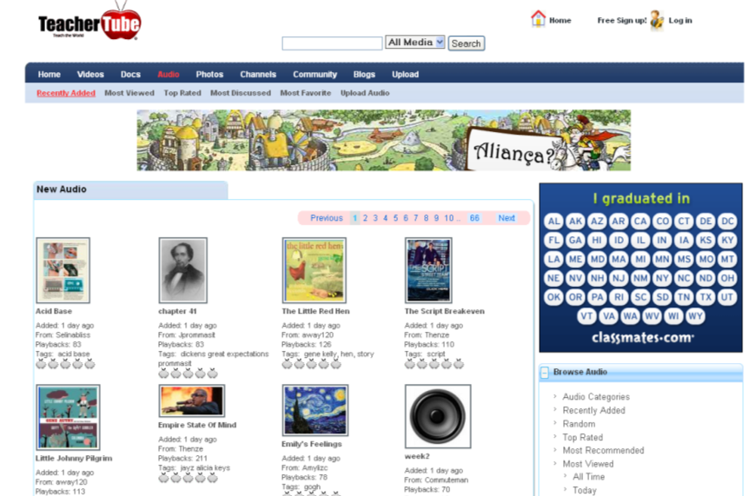
TeacherTube - Áudio

Slide 19
Audiovisual e Internet
“When audio-visual technologies are combined with the internet, we have a model that could transform learning”
Mark Reid (2009) no artigo da Vision
It’s a visual thing: audio-visual technology in education
Cada um pode aprender onde quiser e como quiser.

Slide 20
Audiovisual e Internet
“Schools can create their own content: in Castle Manor Business and Enterprise School in Haverhill, students are creating weekly videos of the school’s most interesting and important events, and putting them up on YouTube for their parents to see “
Mark Reid (2009) no artigo da Vision
It’s a visual thing: audio-visual technology in education

Slide 21
Professores, alunos e pais

Slide 22
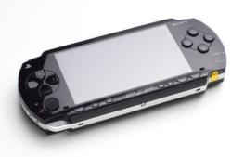
Jogos e aprendizagem
Muito mais do que um jogo
‘Safer Children in a Digital World’ Tanya Byron(March, 2008)
Os jogos de computador são agora uma parte da vida da maioria das crianças.

Slide 23
Jogos e aprendizagem
Muito mais do que um jogo
‘Safer Children in a Digital World’ Tanya Byron(March, 2008)
Os jogos são potenciadores da aprendizagem, tornando-a atractiva?

Slide 24
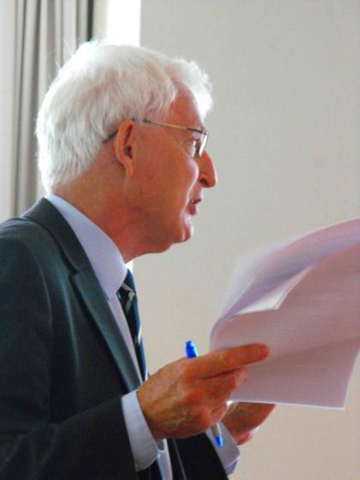
“There is certainly a growing body of evidence that some characteristics of games have a role in learning settings”
Di Levine (2009) no artigo da Vision:
Much more than a game

Slide 25
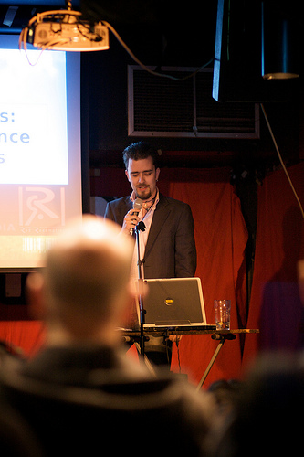
“It’s a natural and fun way of learning”
Gobion Rowlands (2009) no artigo da Vision: Much more than a game

Slide 26
Jogos e aprendizagem
Muito mais do que um jogo
‘Safer Children in a Digital World’ Tanya Byron(March, 2008)
Segundo estudo em Park View Learning Centre Birmingham, os jogos permitem:
desenvolver capacidades espaciais de pensamento,
capacidades de raciocínio matemático e consciência social
trabalho de equipa,
pensamento estratégico,
tomada de decisões,
resolver problemas e assuntos multi-facetados difíceis

Slide 27
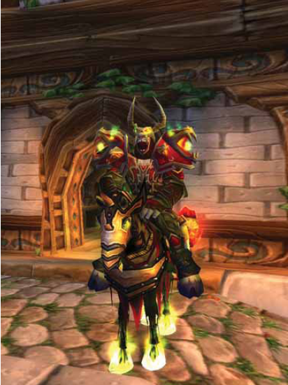
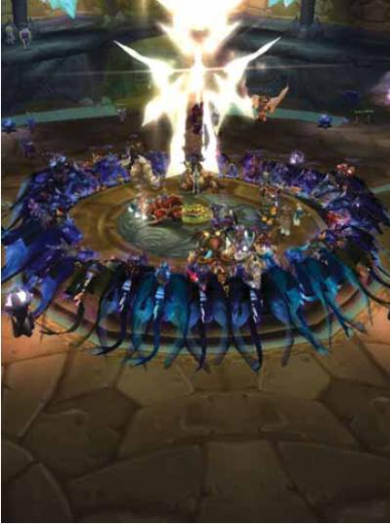

Slide 28
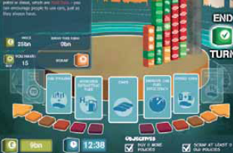
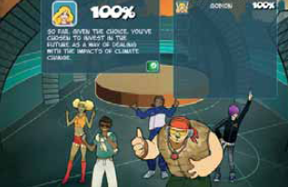
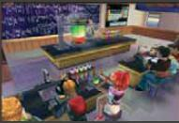

Slide 29
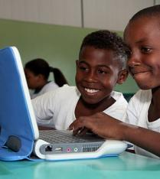
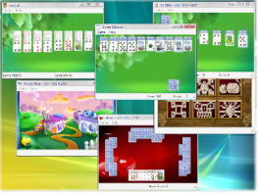
Jogos e aprendizagem
Muito mais do que um jogo
‘Safer Children in a Digital World’ Tanya Byron(March, 2008)
Uma investigação publicada em 1998 revelou que a resposta hormonal do cérebro para vencer um jogo de tanques era equivalente em potência a uma injecção de anfetaminas.
A forma como os jogos combinam desafios e recompensas, no entanto, é um dos seus benefícios específicos, oferecendo aos alunos o potencial para se tornar imergidos e comprometidos (no jogo).

Slide 30
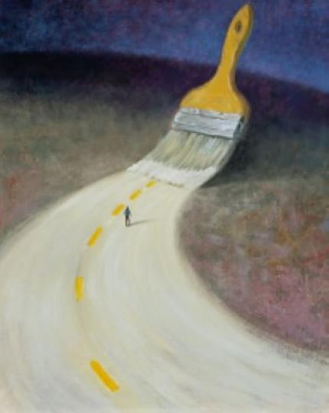
Jogos e aprendizagem
Muito mais do que um jogo
‘Safer Children in a Digital World’ Tanya Byron(March, 2008)
- Há um longo caminho a percorrer para que a implementação dos jogos seja totalmente aceite como uma ferramenta educativa;

Slide 31
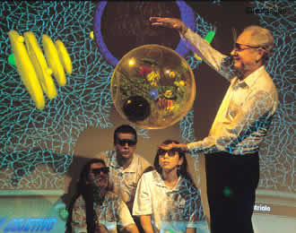
Jogos e aprendizagem
Muito mais do que um jogo
‘Safer Children in a Digital World’ Tanya Byron(March, 2008)
- Os professores têm aqui um papel fundamental;

Slide 32
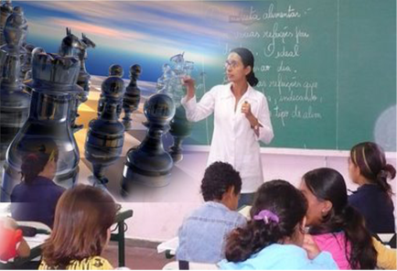
Jogos e aprendizagem
Muito mais do que um jogo
‘Safer Children in a Digital World’ Tanya Byron(March, 2008)
- É necessário interligar a industria de desenvolvimento dos jogos com a da educação.

Slide 33
Literacia
Séc. XXI

Slide 34
Literacia
Até 1990
… a set of technical skills:
reading, writing and calculating
Desde a sua fundação, em 1946, a UNESCO tem incentivado os responsáveis pela Educação para acautelar o nível de literacia das populações
the “four pillars of education” – learning to:
know
do
live together
to be
and “lifelong learning”
1990
“Literacy is the ability to identify, understand, interpret, create, communicate and compute, using printed and written materials associated with varying contexts.
Literacy involves a continuum of learning in enabling individuals to achieve their goals, to develop their knowledge and potential, and to participate fully in their community and wider society.”
2003

Slide 35
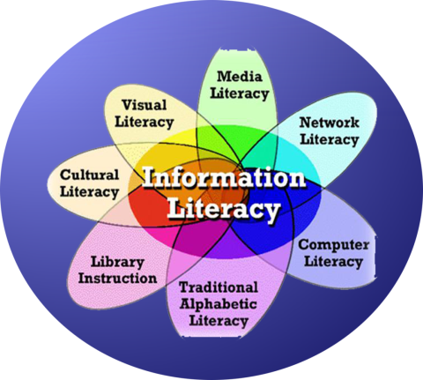
Literacia

Slide 36
Literacia
"What’s really needed is a definition of literacy that incorporates speech, writing, pictures and moving pictures.“
Mark Reid (2009) no artigo da Vision
It’s a visual thing:
audio-visual technology in education

